Slide 1
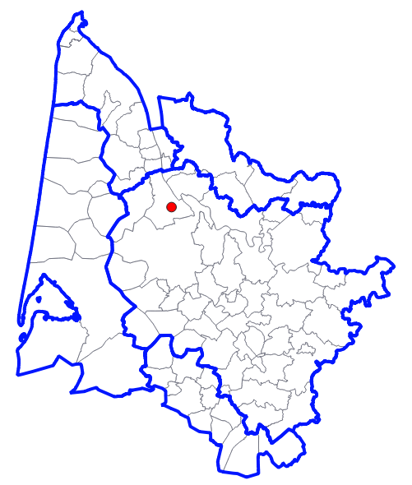
Demande de régularisation d’un forage
à l'Eocène centre utilisé pour l’arrosage
au Château Cambon la Pelouse à Macau
Pétitionnaire : SCEA Cambon la Pelouse
Projet : régularisation d’un forage utilisé pour
l’arrosage des espaces verts et un usage viticole
Demande : avis sollicité par la DDTM le 26 novembre 2021
Pièces examinées :
Dossier de demande de déclaration
Rapport d’inspection vidéo
Unité de gestion : Eocène centre déficitaire
Contexte :
Régularisation d’un forage existant de 69,9 m
Prélèvement déclaré en mairie mais l'augmentation des volumes amène un dépassement du seuil "usage domestique" ce qui impose de procéder à une déclaration à la Police de l’eau
1

Slide 2
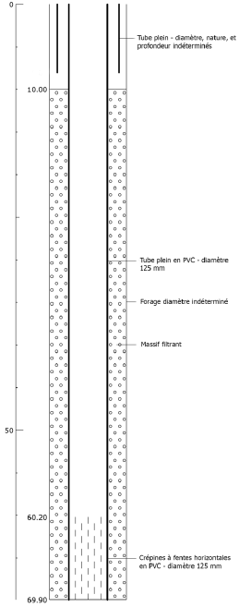
Demande de régularisation d’un forage
à l'Eocène centre utilisé pour l’arrosage
au Château Cambon la Pelouse à Macau
Présentation de l’ouvrage :
Date de réalisation : non renseignée
N° BSS : non référencé (non déclaré au titre du code minier ?)
Profondeur : 69,9 m
Unité de gestion captée : Eocène centre déficitaire
Rapport d’inspection vidéo :
a priori pas de cimentation à l’extrados du tubage plein en tête de forage
tête de puits non conforme
Plio-Quaternaire
Eocène

Slide 3
Demande de régularisation d’un forage
à l'Eocène centre utilisé pour l’arrosage
au Château Cambon la Pelouse à Macau
Demande :
4,3 m³/h
1 300 m³/an
Historique des prélèvements :
inférieurs à 1 000 m³/an (déclaré en mairie)
récente augmentation avec dépassement de la limite 1 000 m³/an
(=>régime de la déclaration à la Police de l’Eau)
Usages :
arrosage de 1 000 m² d’espaces verts
préparation de produits viticoles
Optimisation de l’usage :
    Suivi des consommations par des sous-compteurs

Slide 4
Demande de régularisation d’un forage
à l'Eocène centre utilisé pour l’arrosage
au Château Cambon la Pelouse à Macau
Proposition d'avis :
Considérant :
l’unité de gestion concernée à savoir l’Eocène Centre déficitaire ;
l’article 1 du règlement du SAGE (nouveau prélèvement interdit dans les UG déficitaires) ;
la non-conformité du forage aux règles de l’art telles que définies par la disposition 51 du SAGE et l'arrêté du 11 décembre 2003 ;
l’absence de démonstration qu'il n'existe pas de ressource alternative mobilisable dans des conditions sanitaires, techniques et économiques acceptables ;
la régularisation de l'ouvrage et des prélèvements est jugée incompatible avec le SAGE Nappes profondes.
Le cas échéant, la question de la compatibilité pourra être réexaminée au vu d'éléments précisant la destination de l'eau, justifiant le volume demandé et démontrant la conformité de l'ouvrage aux règles de l'art, l'absence de ressource alternative, que les usages sont optimisés.
En l'absence d'information sur les dates de réalisation du forage et de déclaration du prélèvement en mairie, la question de la conformité à l'article 1 du règlement du SAGE reste posée.
4

Slide 5
Demande de régularisation d’un forage
à l'Eocène centre utilisé pour l’arrosage
au Château Cambon la Pelouse à Macau
Proposition d'avis (suite) :
(…)
La compatibilité avec le SAGE pourra être réévaluée en présence d’éléments complémentaires à savoir a minima :
la garantie de l’absence de communication entre les nappes via l’extrados du tubage et la tête de puits ;
la précision sur la part relative à chaque usage (arrosage, préparation de produits vinicoles) et l’engagement pour la mise en œuvre de mesures accrues d’optimisation des usages (ex : matériels hydro-économes, asservissement de l’arrosage à la météo, etc.) ;
la justification de l’augmentation du besoin à 1 300 m³/an ;
la démonstration de l’absence de ressources alternatives mobilisables dans des conditions sanitaires, techniques et économiques acceptables.
5

